Slide 1


Slide 2
¿De qué se trata esta presentación?
1
¿Qué es el FUAS?
Cómo acceder a los beneficios
2
Gratuidad,
becas y créditos
3
Pasos para acceder a los beneficios
4
Contactos

Slide 3
INSERTAR VIDEO FUAS
1
¿Qué es el FUAS?
Cómo acceder a los beneficios
https://www.youtube.com/watch?v=SM61KKCiWgU&feature=youtu.be

Slide 4
Ejemplo
N° DE MES | MES | SITUACIÓN LABORAL | TOTAL HABERES MENOS DESCUENTOS LEGALES
1 | Enero | Cesante | $0
2 | Febrero | Cesante | $0
3 | Marzo | Trabajo informal sin boleta ni contrato | $250.000
4 | Abril | Trabajo informal sin boleta ni contrato | $250.000
5 | Mayo | Cesante | $0
6 | Junio | Trabajo informal con boleta y contrato | $400.000
7 | Julio | Trabajo informal con boleta y contrato | $400.000
8 | Agosto | Trabajo informal con boleta y contrato | $400.000
9 | Septiembre | Trabajo con contrato | $500.000
10 | Octubre | Trabajo con contrato | $500.000
11 | Noviembre | Trabajo con contrato | $500.000
12 | Diciembre | Trabajo con contrato | $500.000
Promedio mensual de 1 año |  | $3.700.000/12 | $308.333
Promedio mensual de 10 meses |  | $2.700.000/10 | $270.000
En el FUAS debes ingresar el PROMEDIO MENSUAL de ingresos de 2021 y 2022, de cada integrante de tu hogar.
Para 2021: sumar ingresos de enero a diciembre y dividir por 12.
Para 2022: sumar ingresos de enero a septiembre y dividir por 9.

Slide 5
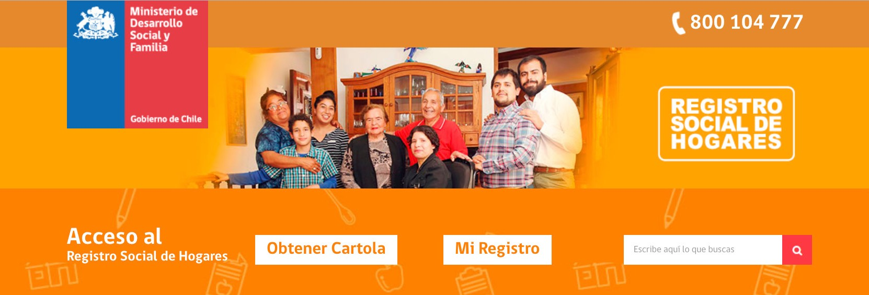
¿Qué es el Registro Social de Hogares?
Es el sistema que utiliza el Estado para apoyar la postulación y selección de beneficiarios a diversas prestaciones sociales o subsidios otorgados por el Estado, y consiste en una base de datos que contiene información declarada por la ciudadanía y datos administrativos.
¿Para qué sirve el Registro Social de Hogares?
Contar con RSH facilitará el procesamiento de la información que ingreses en FUAS.
Si tu hogar no tiene RSH, solicita su ingreso.
Si ya tienes RSH verifica que los datos de tu hogar estén actualizados.
www.registrosocial.gob.cl

Slide 6
Gratuidad
Becas
Créditos
2
Requisitos según Nivel Socioeconómico y generales para acceder a los beneficios estudiantiles para la Educación Superior:

Slide 7
Requisitos Nivel Socioeconómico
Beneficios Estudiantiles para la Educación Superior
Tipo de institución | Beneficio | % de vulnerabilidad a postular y acceder
Adscritas a gratuidad | Gratuidad: matrícula y arancel por la duración nominal de la carrera. | 60% menor ingreso del país
Acreditadas | Becas: de $500 mil a 100% del arancel de referencia por la duración formal de la carrera. | 60%, 70% y 80% menor ingreso del país.
CRUCH Acreditadas | Crédito Fondo Solidario: hasta el 100% del arancel de referencia. Hasta 50% adicional a la duración formal de la carrera. | 60%, 70% y 80% menor ingreso del país.
Comisión Ingresa | Créditos con Garantía Estatal (CAE): Hasta el 100% del arancel de referencia. Hasta 3 años adicionales a la duración formal de la carrera, dependiendo el tipo de carrera. | No requiere nivel Socioeconómico

Slide 8
Gratuidad
Gratuidad universitaria
Requisitos:
Provenir de los hogares pertenecientes al 60% de menores ingresos del país.
Matricularse en alguna de las instituciones adscritas a la gratuidad.
No contar con un título profesional previo o un grado de licenciatura terminal, obtenido en alguna institución nacional o extranjera.

Slide 9
Excepciones para acceder a Gratuidad
Estudiantes con licenciatura podrán acceder a gratuidad si optan por cursar un programa conducente a un título de profesor o educador, bajo las condiciones que señala la normativa.
Estudiantes con título técnico de nivel superior, podrán acceder a gratuidad si se matriculan en carreras conducentes a título profesional, con o sin licenciatura.
Si ya es estudiante de educación superior, no debe haber excedido la duración nominal de la carrera.
Tener nacionalidad chilena, o bien ser extranjero con permanencia definitiva o residencia. En caso de tener residencia, el estudiante debe además contar con enseñanza media completa cursada en Chile.

Slide 10
Mantención de gratuidad
MANTENCIÓN DEL BENEFICIO:
Mantener matrícula anual en una institución de educación superior adscrita a gratuidad.
Permanecer dentro de la duración nominal de la carrera (no es posible recibir el beneficio por más tiempo).

Slide 11
Becas y Crédito Fondo Solidario
Becas
Requisitos académicos:
En general, 510 puntos o más promedio Prueba de Transición PDT y/o PAES o NEM de 5,0 o más.
No tener título profesional ni técnico de nivel superior (a excepción de la Beca de Articulación).
MANTENCIÓN DEL BENEFICIO:
Matrícula anual en la carrera.
Permanencia dentro de la duración formal de la carrera.
Aprobación del 60% de ramos inscritos durante el primer año de la carrera y de un 70% desde el segundo año.
No requiere una nueva inscripción en el FUAS.

Slide 12
Becas y Crédito Fondo Solidario
Fondo Solidario de Crédito Universitario
Requisitos académicos:
Puntaje igual o superior a 485 puntos de la PAES
No tener título profesional ni técnico de nivel superior.
MANTENCIÓN DEL BENEFICIO:
Matrícula anual en la carrera.
Aprobación de al menos el 50% de asignaturas inscritas durante toda la carrera (4º semestre).
Mantención de Nivel Socioeconómico.
No requiere una nueva inscripción en el FUAS.
El financiamiento puede extenderse hasta un 50% adicional, respecto de la duración formal de la carrera.
La renovación del CAE, se debe realizar directamente en www.ingresa.cl

Slide 13

3
Etapas para acceder a los beneficios

Slide 14
Etapas para acceder a los Beneficios Estudiantiles para Educación Superior (Gratuidad, Becas y Créditos)
PRIMERA ETAPA
SEGUNDA ETAPA
TERCERA ETAPA
CUARTA ETAPA
Inscripción FUAS
Nivel Socioeconómico
Preselección
Resultados de Asignación
Entrega documentación Evaluación Socioeconómica
Revisar si se debe realizar evaluación socioeconómica
Entrega documentación Evaluación Socioeconómica
Rendición Prueba de Transición
Resultados Prueba de Transición
Resultados selección Institución de Educación Superior
Apelación

Slide 15

4
Contacto

Slide 16
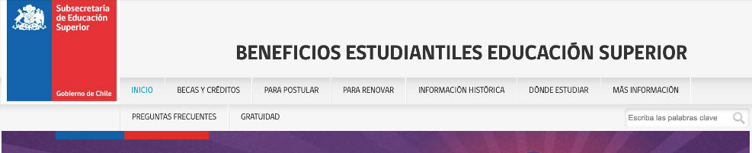
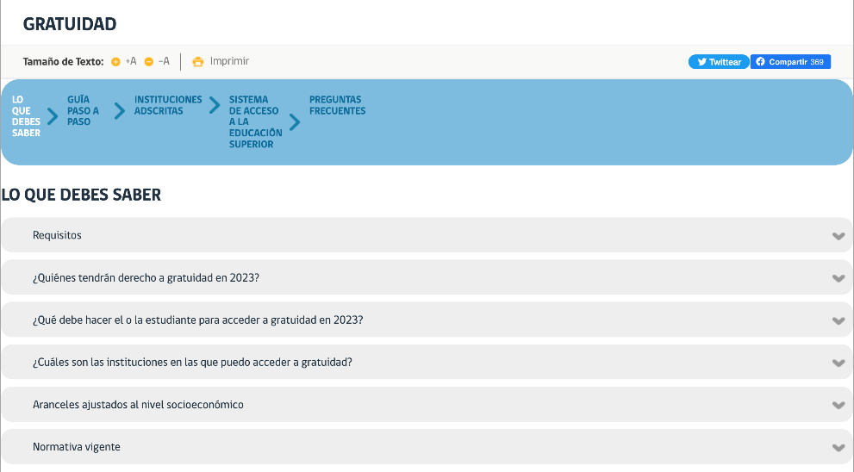
Portal.benficiosestudiantiles/gratuidad.cl
REQUISITOS
PASOS PARA OPTAR AL BENEFICIO
UNIVERSIDADES ADSCRITAS
PREGUNTAS FRECUENTES
NOTICIAS
AGENDA DE PROCESOS

Slide 17
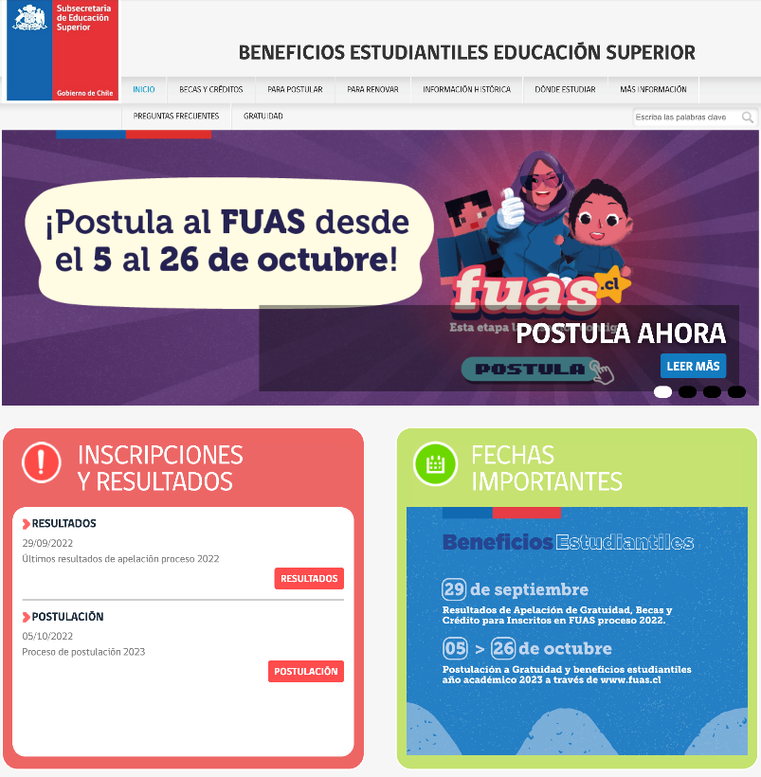
www.beneficiosestudiantiles.cl
REQUISITOS DE BECAS Y FSCU
PASOS PARA OPTAR A LOS BENEFICIOS
REQUISITOS PARA RENOVAR BENEFICIOS
INSTITUCIONES Y ARANCELES DE REFERENCIA
FECHAS IMPORTANTES DEL PROCESO AGENDA DE PROCESOS
AGENDA DE ACTIVIDADES ONLINE O EN TERRENO

Slide 18
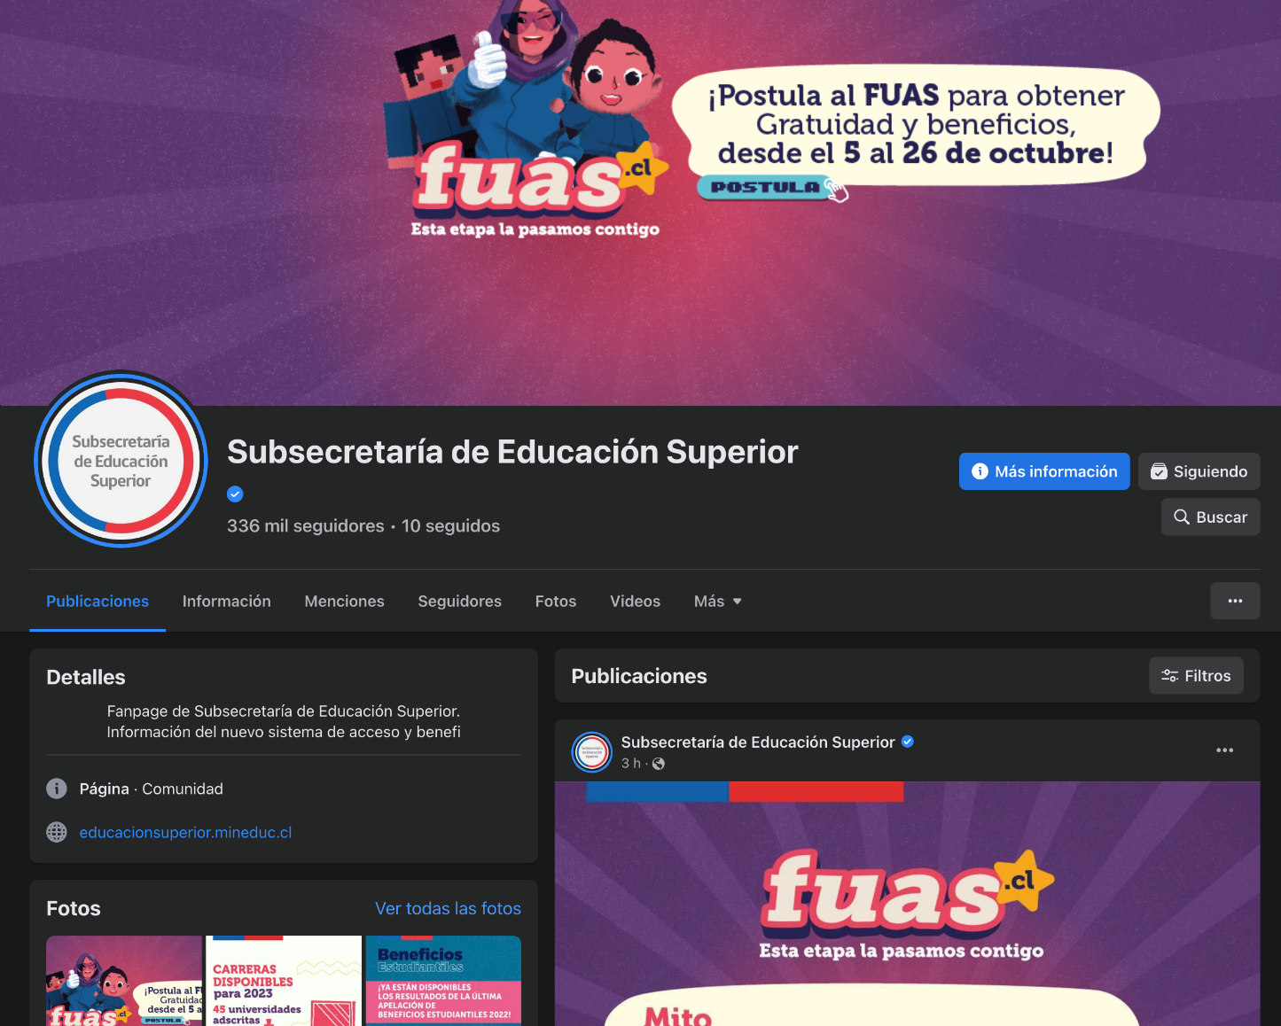
Fanpage Subsecretaria de Educación Superior

Slide 19



Otros
www.ingresa.cl
facebook.com/comisioningresa
600 901 1000
Requisitos, fechas
y consultas de CAE
facebook.com/mineduc
twitter.com/Mineduc
youtube.com/mineducchile
600 600 2626 Consultas, reclamos,
denuncias y certificados gratuitos
www.junaeb.cl
facebook.com/gobiernojunaeb
twitter.com/EquipoJUNAEB
600 6600 400 Requisitos,fechas
y consultas de Junaeb
www.mifuturo.cl
facebook.com/mifuturocl
Buscador de carreras e IES
y cifras de ingreso y empleabilidad

Slide 20


